Slide 1
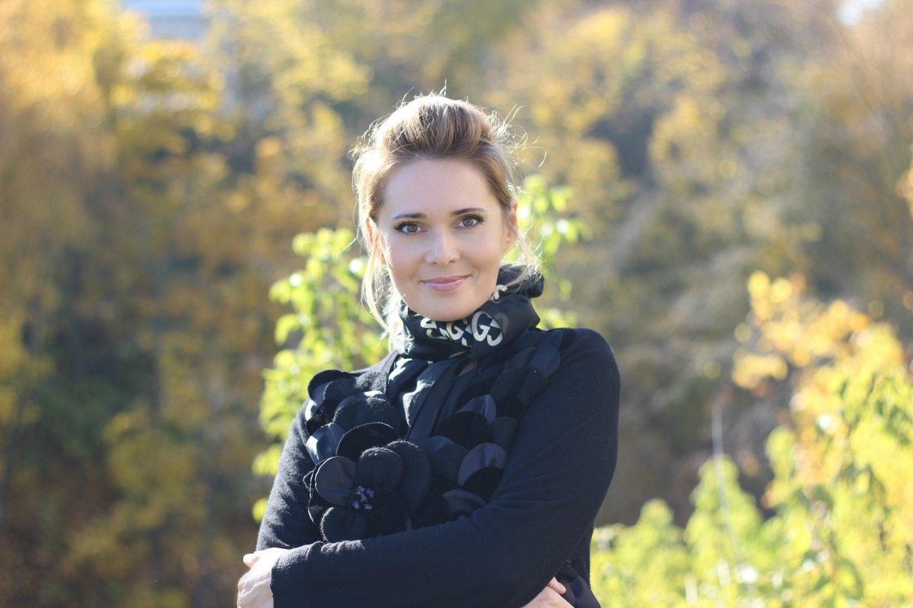
Кировское областное государственное профессиональное образовательное бюджетное учреждение «Кировский медицинский колледж»
Портфолио
Дидковской
Елены Александровны
Преподавателя
дисциплины
«Физическая культура»

Slide 2

Образование

Slide 3
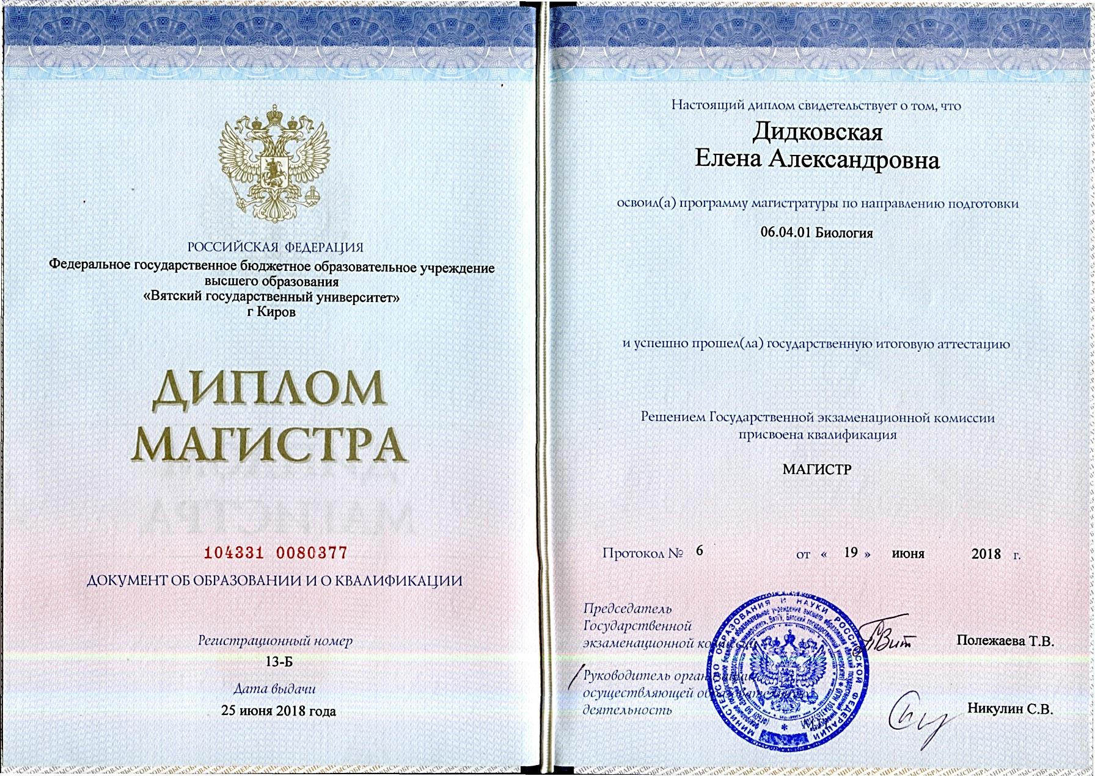
Образование

Slide 4
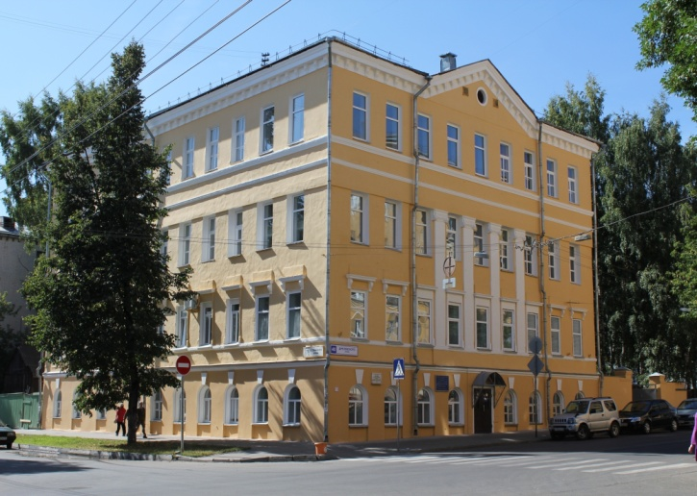
С 2007 года по настоящее время работаю в КОГПОБУ «Кировский медицинский колледж»
Профессиональная деятельность

Slide 5
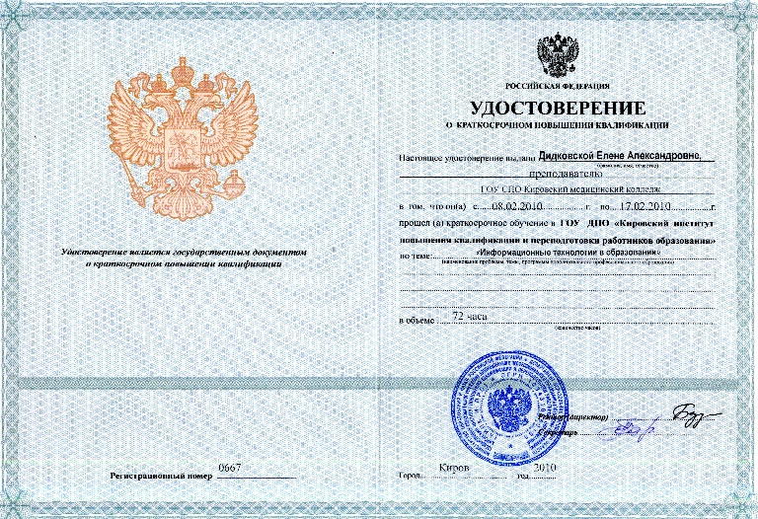
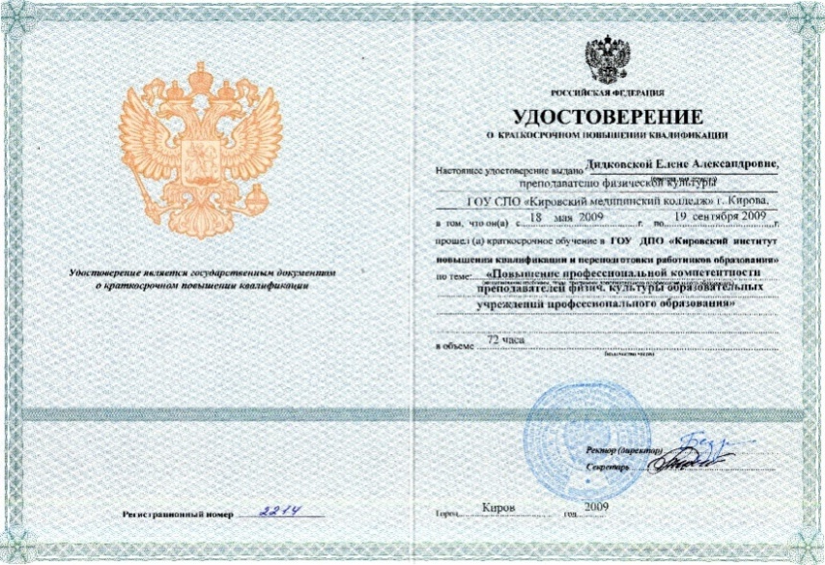
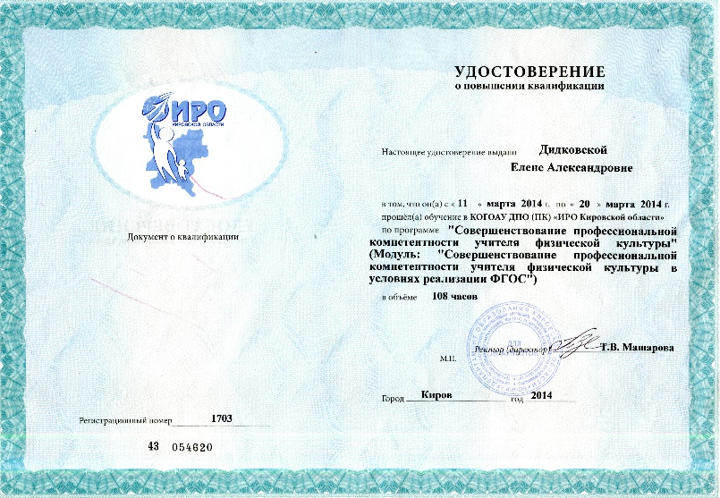
Повышение квалификации

Slide 6

Повышение квалификации

Slide 7
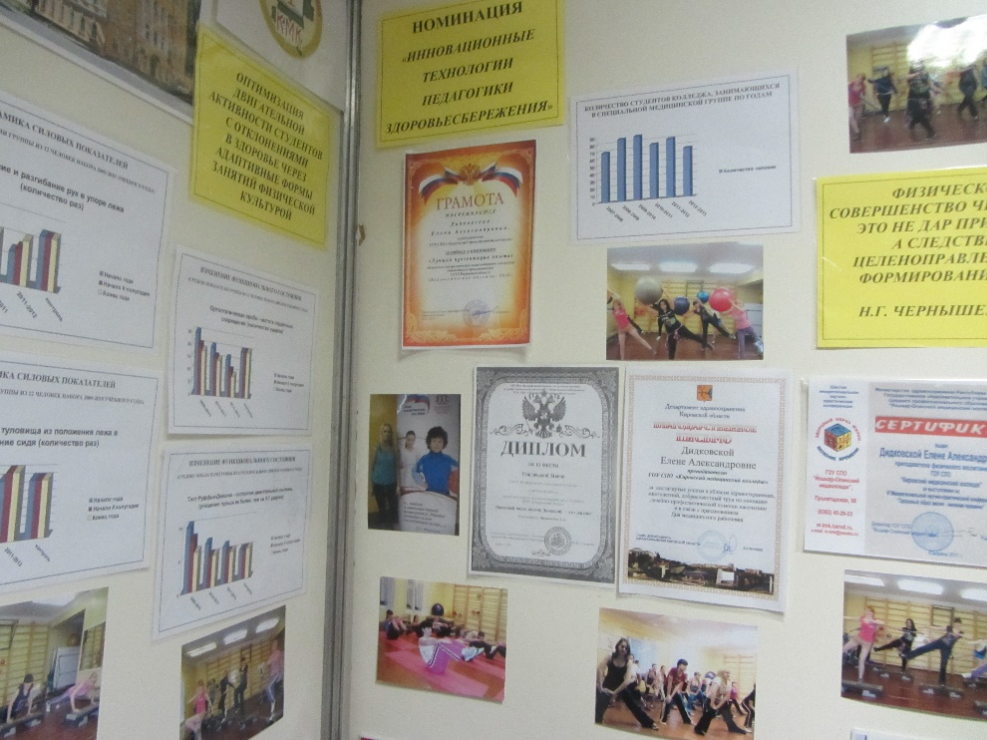
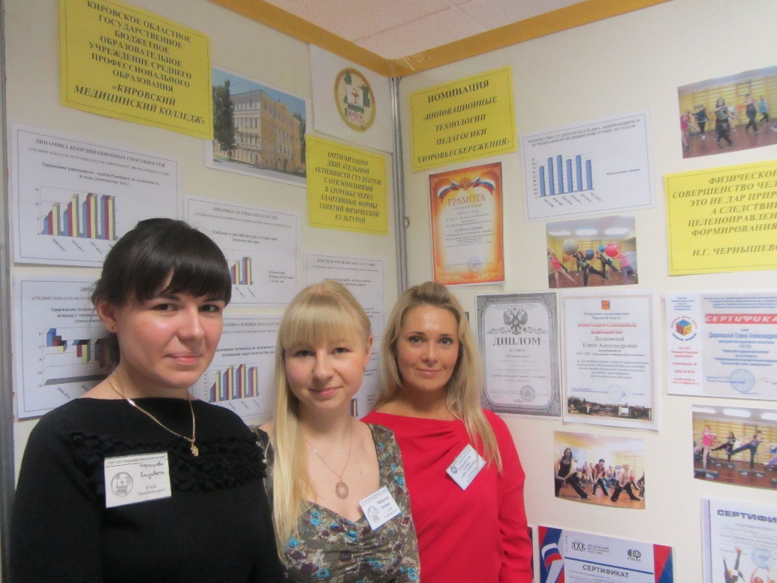
Личные достижения в профессиональной деятельности НАГРАДЫЫ

Slide 8




Slide 9


Slide 10
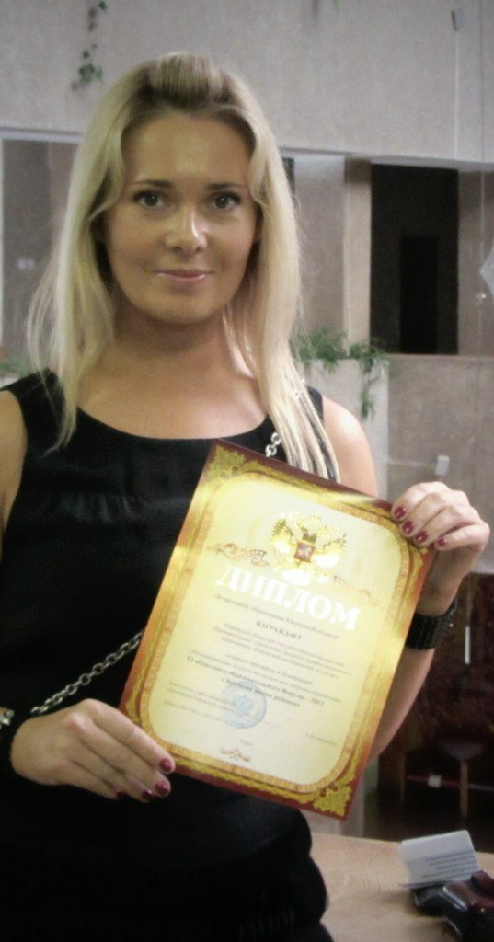

Личные достижения в профессиональной деятельности НАГРАДЫ

Slide 11

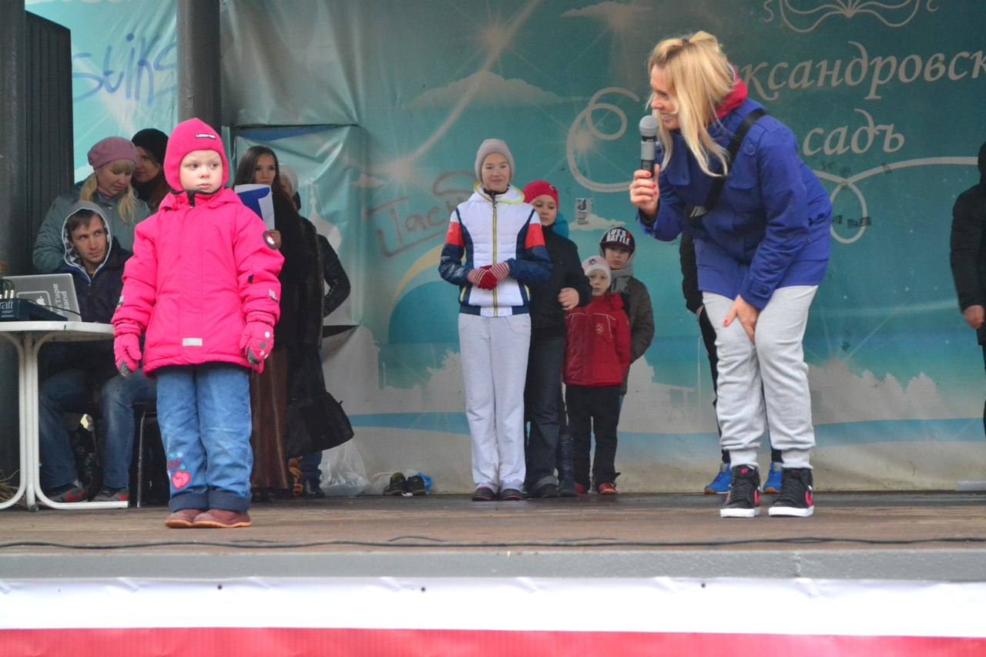

Slide 12
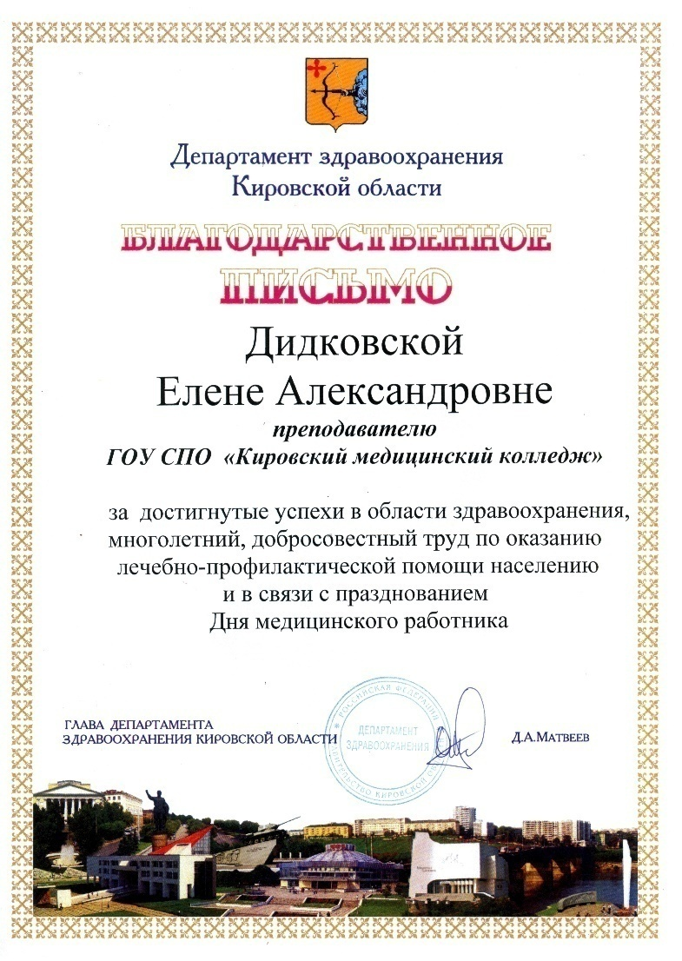


Slide 13

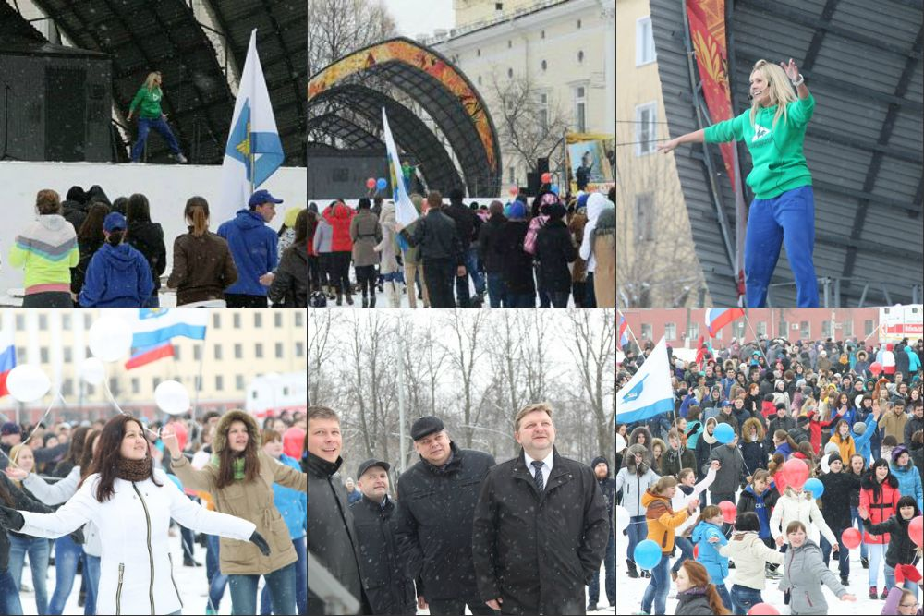

Slide 14
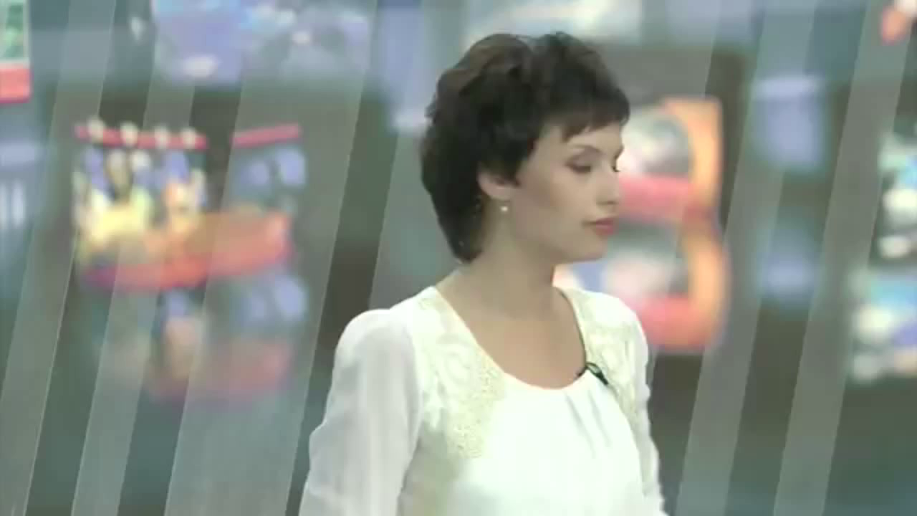

Slide 15

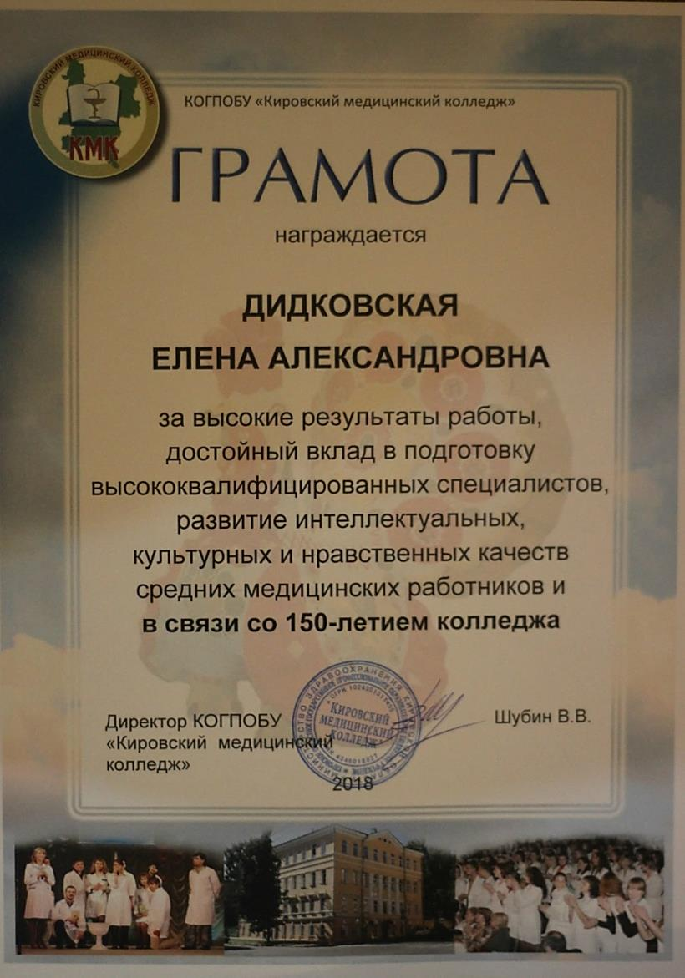

Slide 16
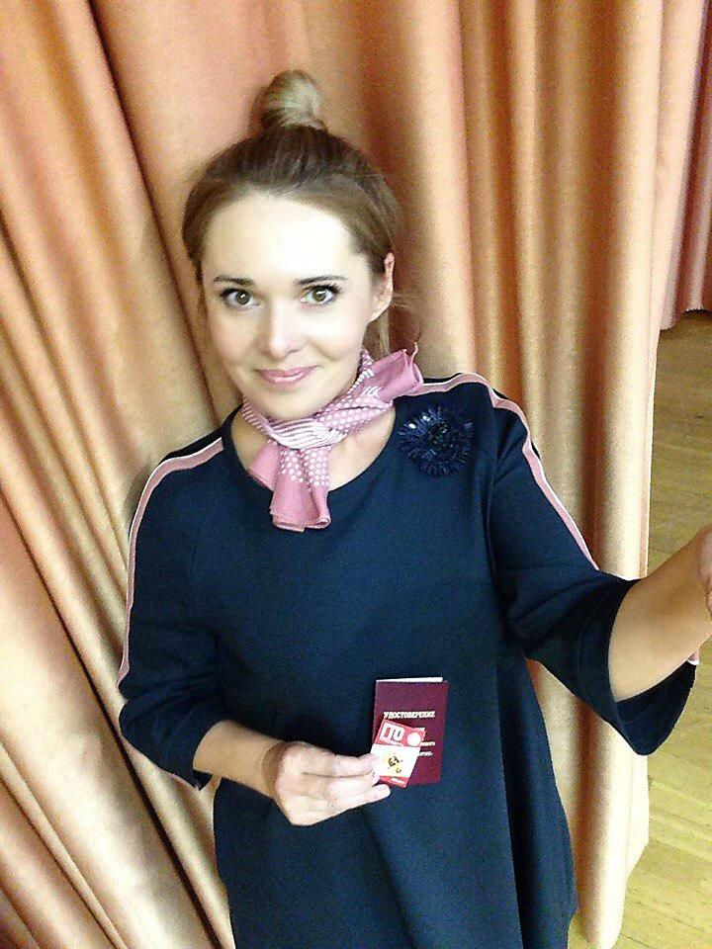
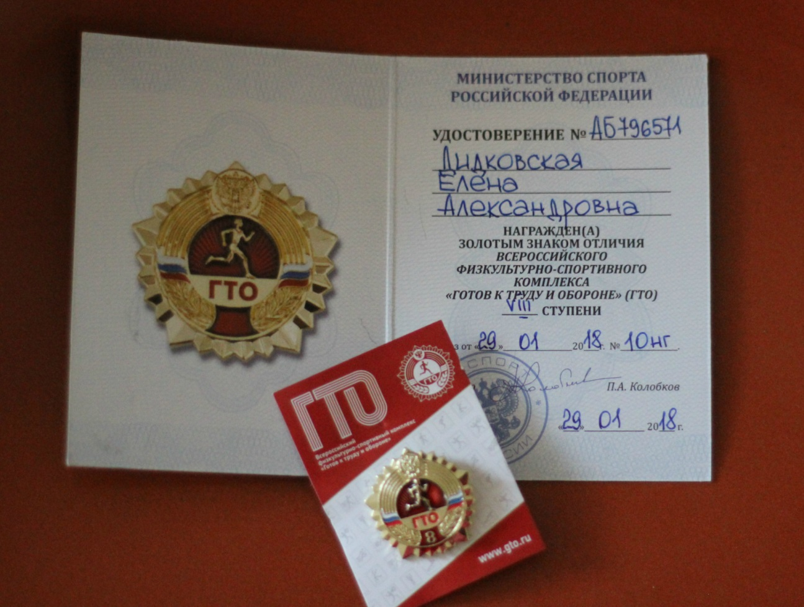

Slide 17
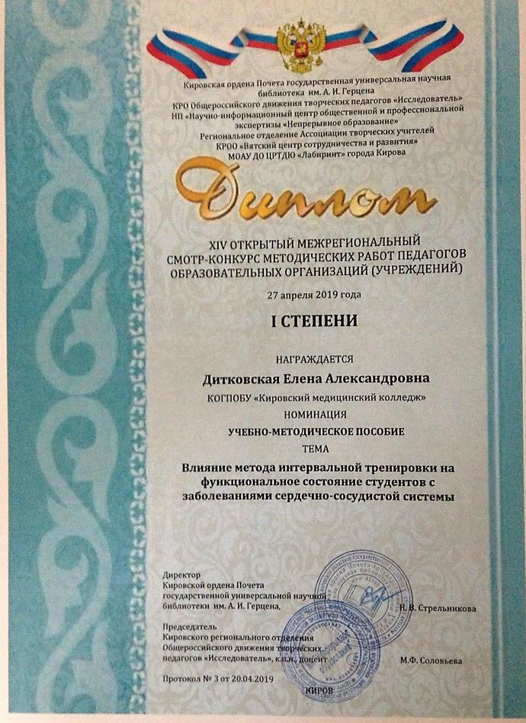
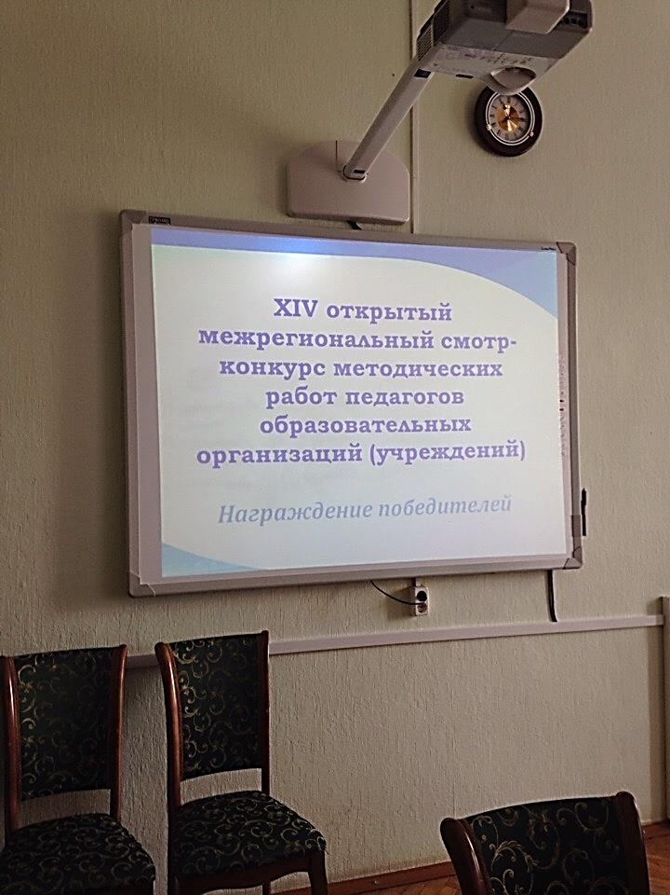
ггтг

Slide 18
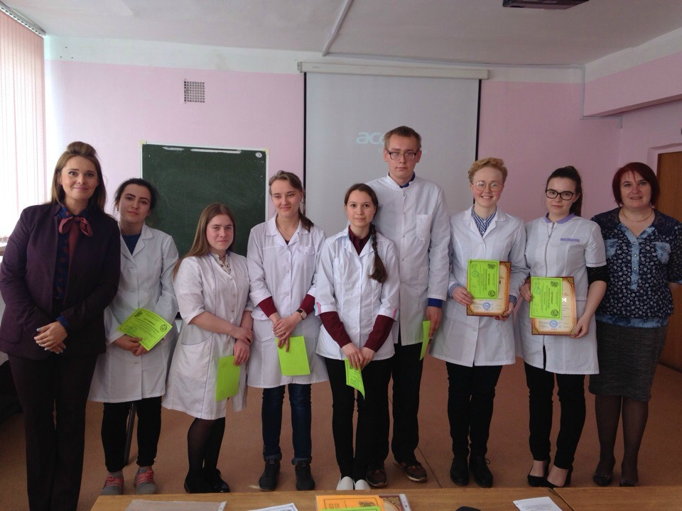
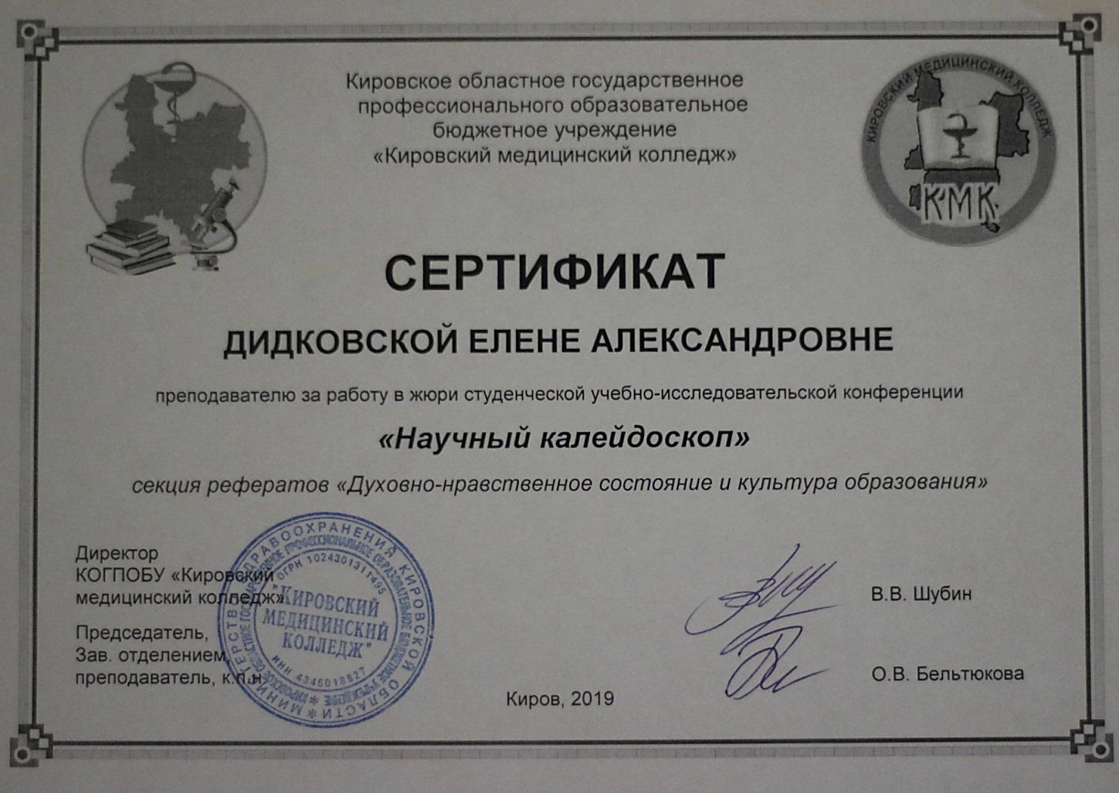

Slide 19
Личные достижения
в профессиональной деятельности
Публикации
*III Международная заочная научно-практическая конференция "Человек и общество: проблемы взаимодействия".- Саратов, 2010.
Тема: «Занятия физической культурой как способ достижения благополучия общества».
*Всероссийская научно-практическая конференция с международным участием «Актуальные проблемы современной науки и образования». Секция «Физическая культура и спорт».- Уфа, РИЦ БашГУ, 2010.
Тема: «Оптимизация двигательной активности студентов с отклонениями в здоровье через адаптивные формы занятий физической культурой».
* VI Межрегиональная научно-практическая конференция «Здоровый образ жизни – веление времени».- Йошкар-Ола, 2011.
Тема: «Методические приемы для оптимизации двигательной активности студентов с отклонениями в здоровье».
* Всероссийская научно-практическая конференция «актуальные проблемы физической культуры и спорта и пути их решения».-Киров, ФГБОУ ВПО «Вятский государственный гуманитарный университет», 2014. Тема: «Использование приемов современных технологий при организации работы со студентами, имеющими отклонения в здоровье» (из опыта работы).
Тема: «Использование приемов современных технологий при организации работы со студентами, имеющими отклонения в здоровье» (из опыта работы).

Slide 20

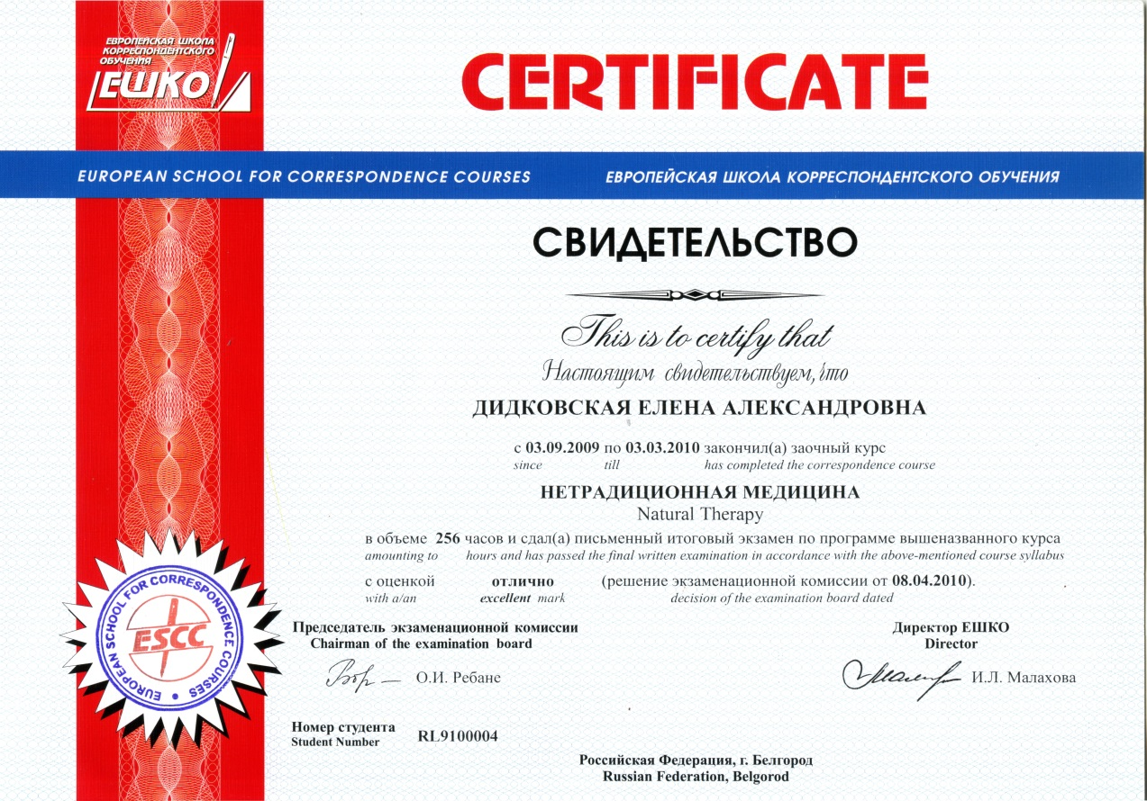
Совершенствование профессиональной деятельности

Slide 21






Slide 22




Совершенствование профессиональной деятельности

Slide 23
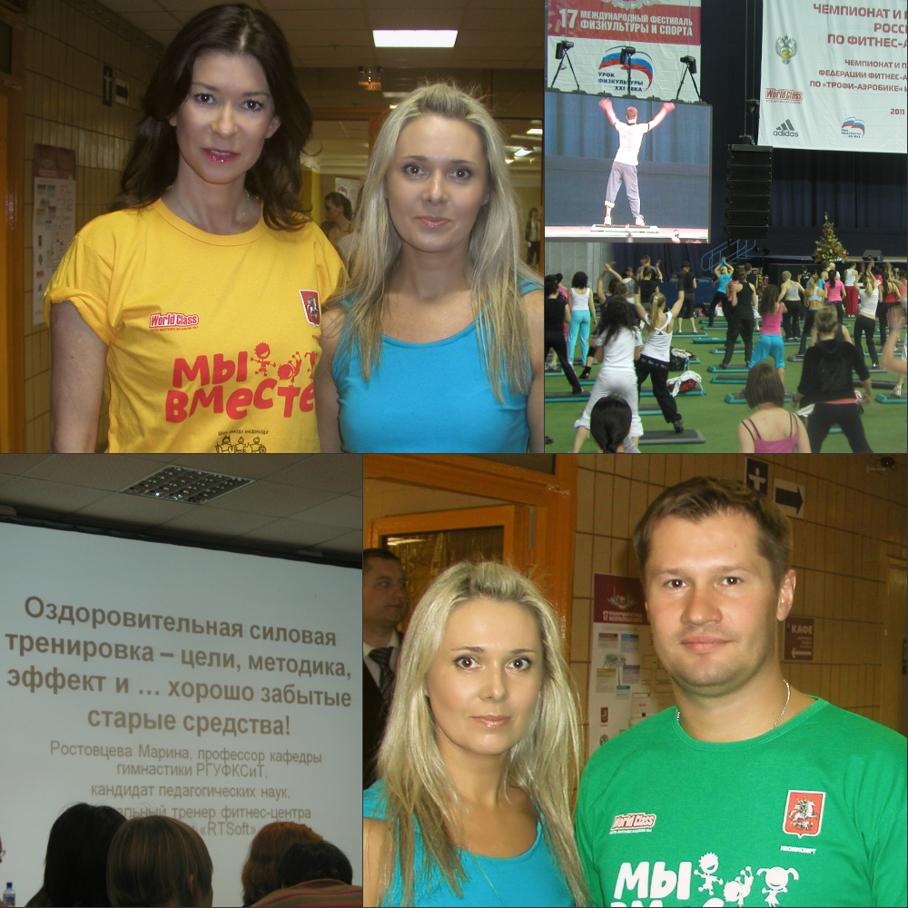

Slide 24
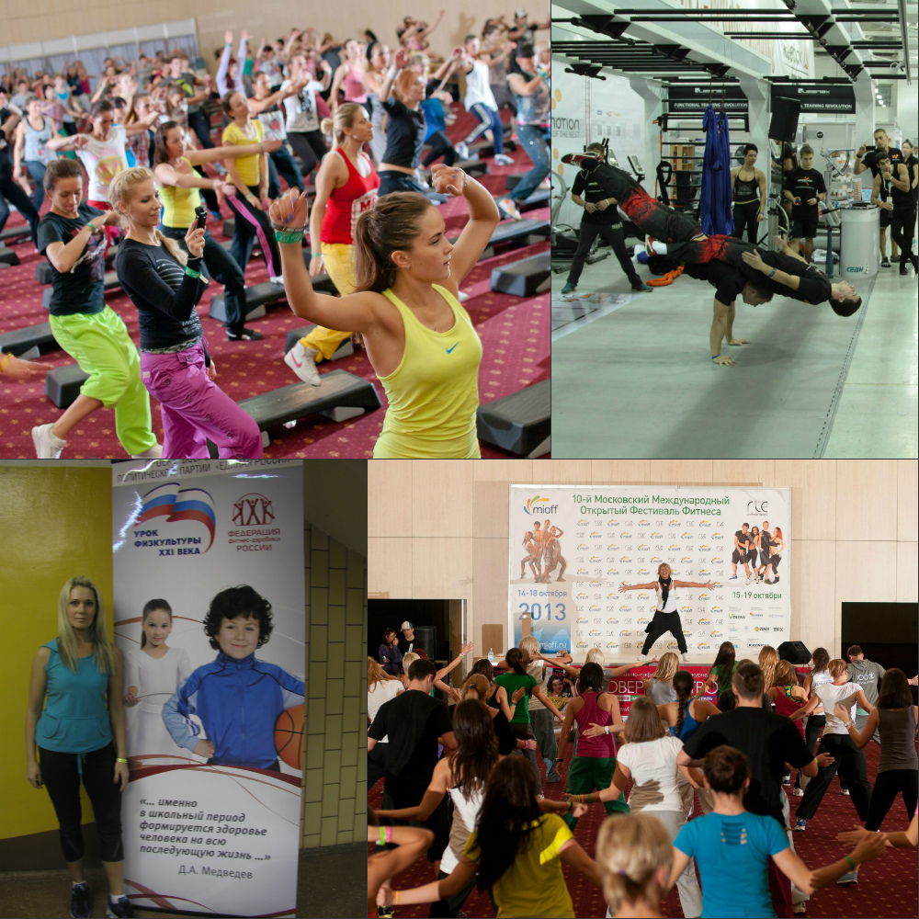

Slide 25


Совершенствование профессиональной деятельности

Slide 26


Совершенствование профессиональной деятельности

Slide 27


Совершенствование профессиональной деятельности

Slide 28

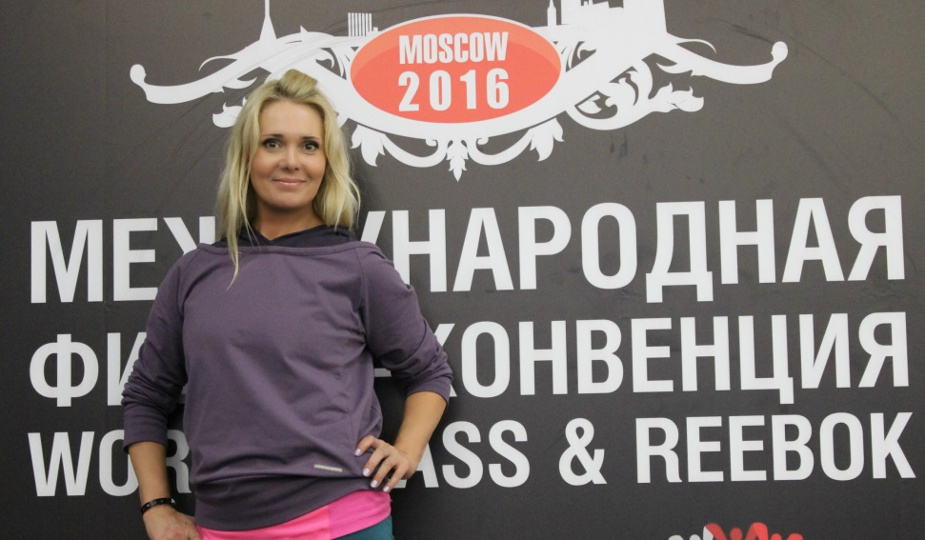
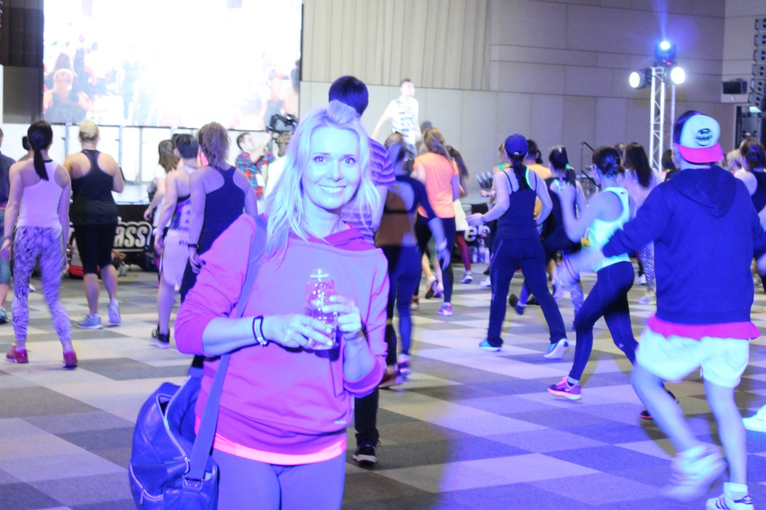
Совершенствование профессиональной деятельности

Slide 29
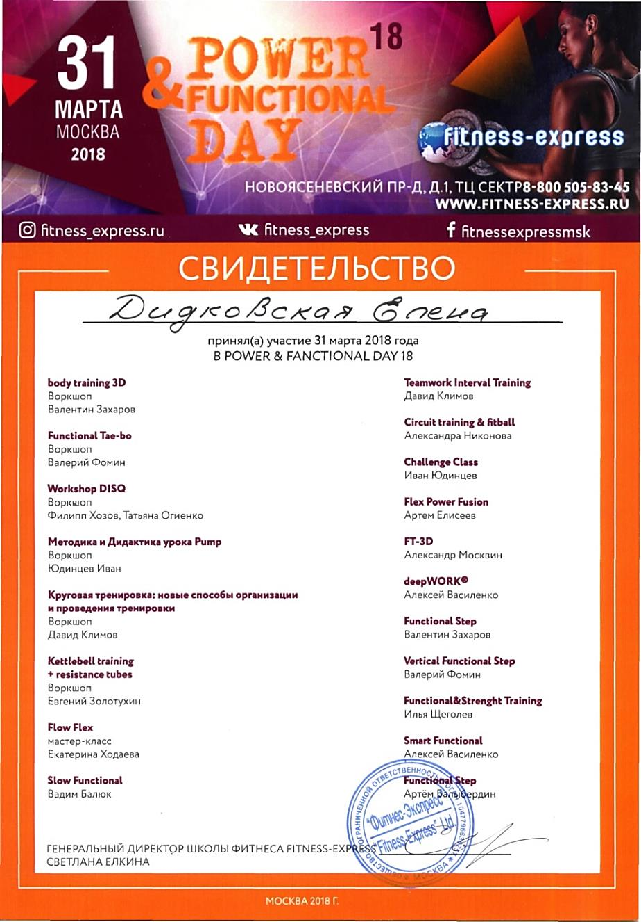
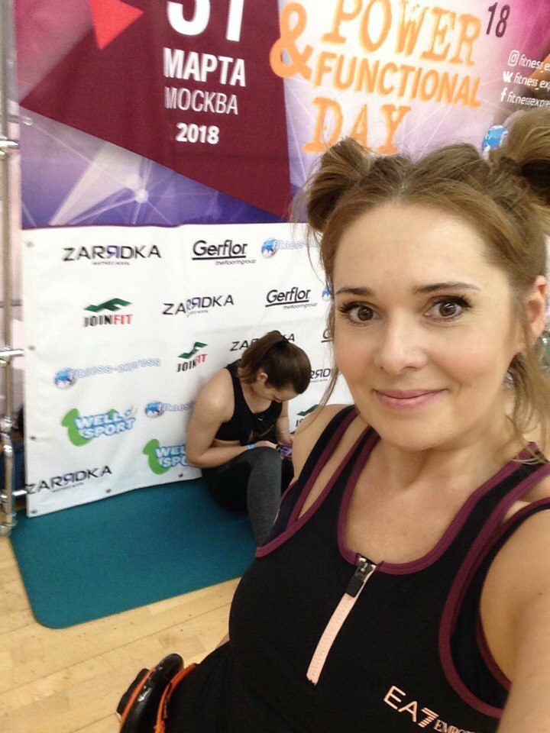
Совершенствование профессиональной деятельности

Slide 30
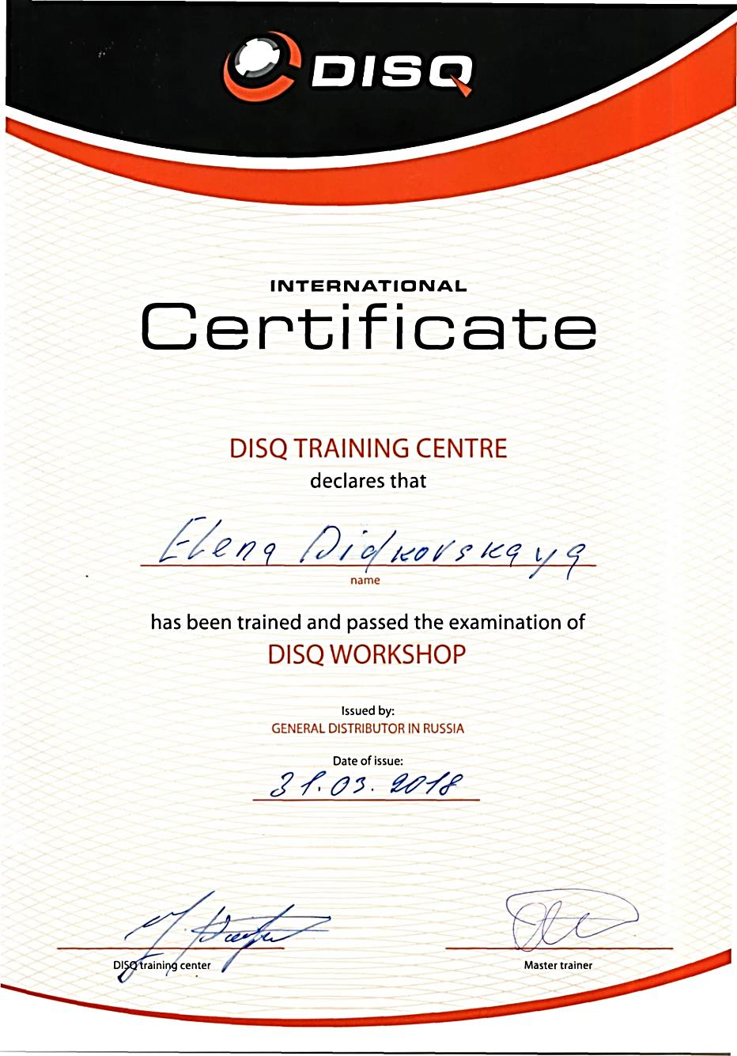
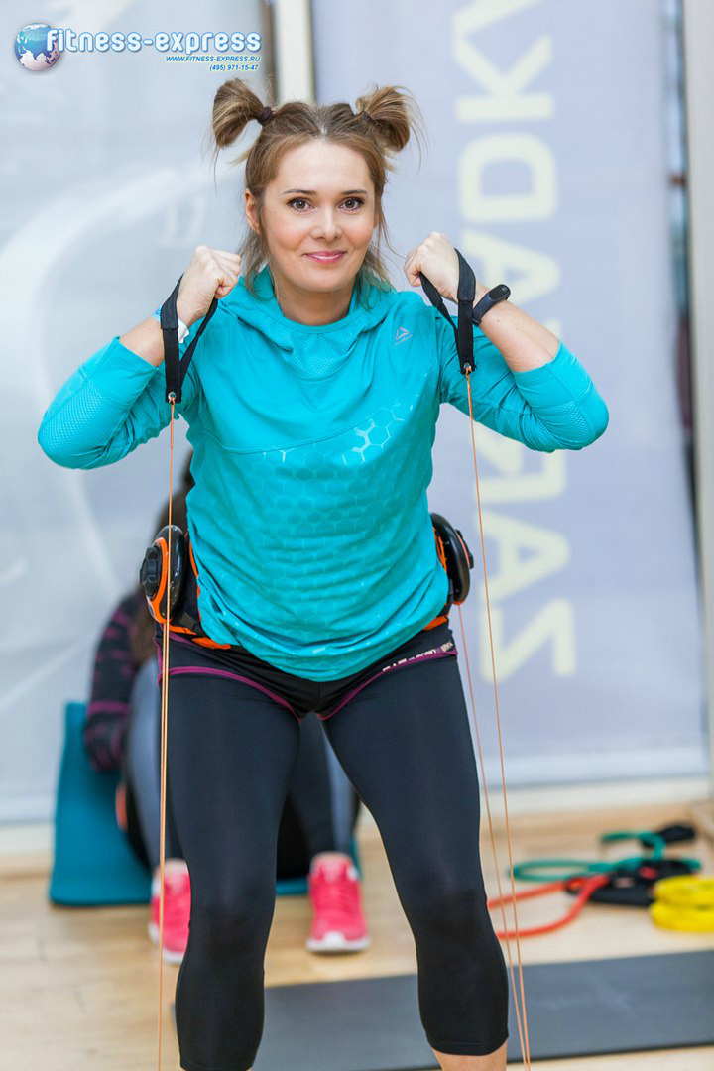
Совершенствование профессиональной деятельности

Slide 31
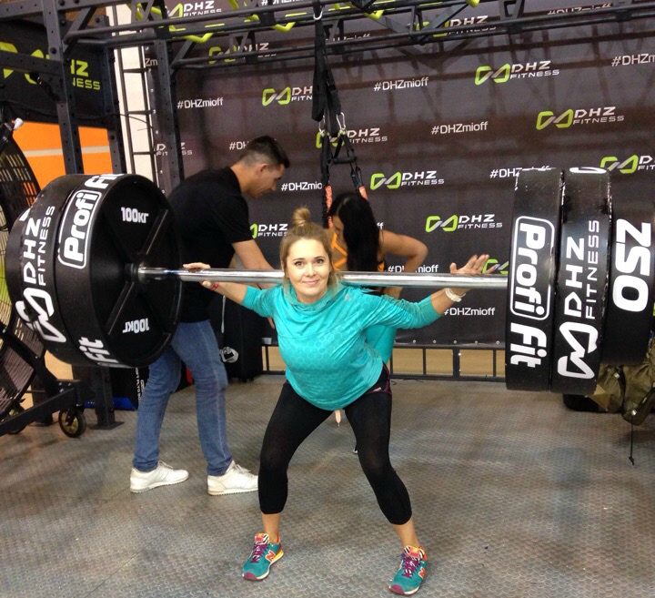
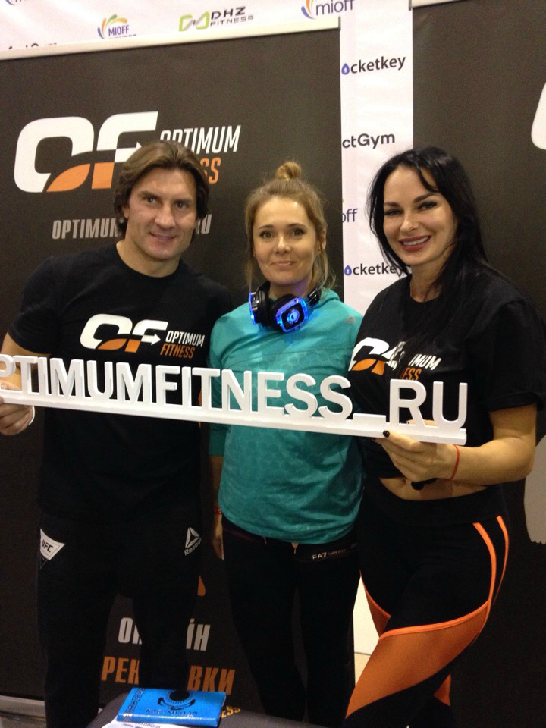
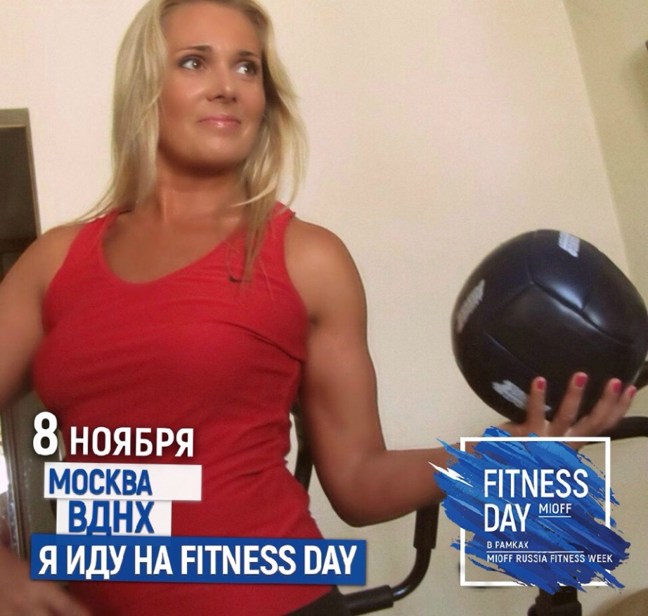

Slide 32
Целевая направленность педагогической деятельности
В настоящее время стали очевидными общественные потребности в более широком использовании ценностей физической культуры как важнейших факторов обеспечения жизнедеятельности и созидательной активности личности.
Труд медицинского работника – это постоянная ответственность за здоровье и жизнь других людей, способность быстро принимать решения, что требует большого самообладания, уверенности в себе, волевых усилий, самодисциплины. Эффективность и качество работы медперсонала во многом зависят от состояния его собственного здоровья, функциональной и физической подготовленности.
На занятиях физической культурой основными целями считаю оптимизацию физического развития человека, всестороннее развитие и совершенствование его физических качеств, укрепление здоровья, формирование осознанной потребности к физическому самовоспитанию, самосовершенствованию, здоровому образу жизни, подготовку к профессиональной деятельности.
Для достижения поставленных целей постоянно совершенствуюсь в профессиональной сфере, посещая различные семинары, конференции, фестивали физической культуры и спорта и другие мероприятия, связанные с личностным ростом.

Slide 33
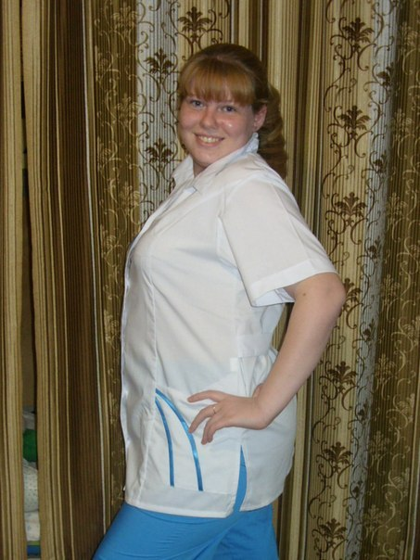
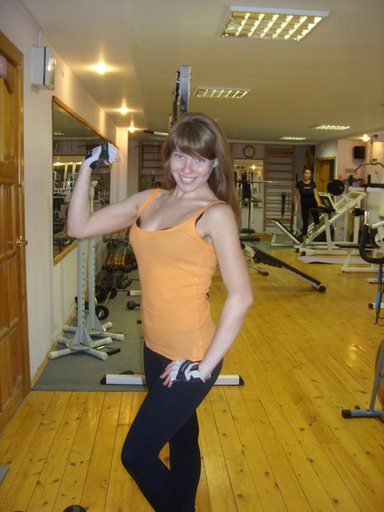
Особое внимание уделяю занятиям со студентами, отнесенными по состоянию здоровья к специальной медицинской группе «А». На занятиях в специальных медицинских группах применяется комплексное использование элементов из различных направлений фитнеса в сочетании с традиционными средствами физической культуры.
Хотела бы завершить, все вышесказанное, словами Чернышевского Н.Г.:
«Физическое совершенство человека - это не дар природы, а следствие целенаправленного формирования его».
Студентка специальной медицинской группы.
Была Стала

Slide 34
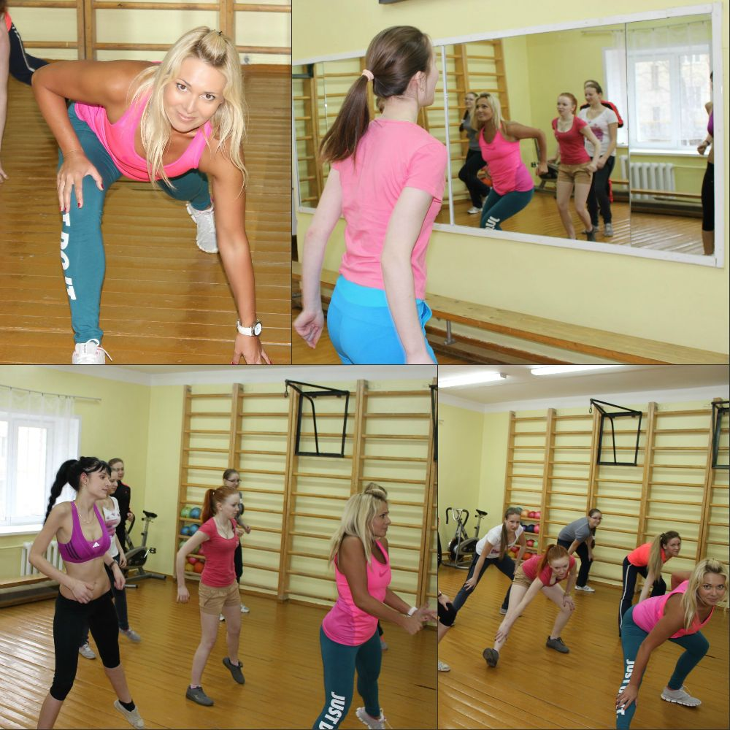
Занятия со специальной медицинской группой

Slide 35
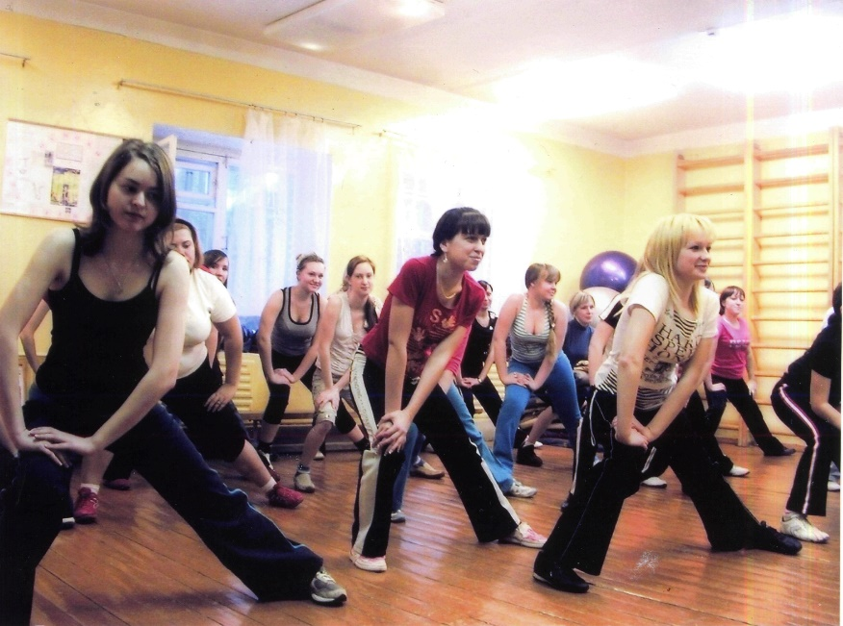
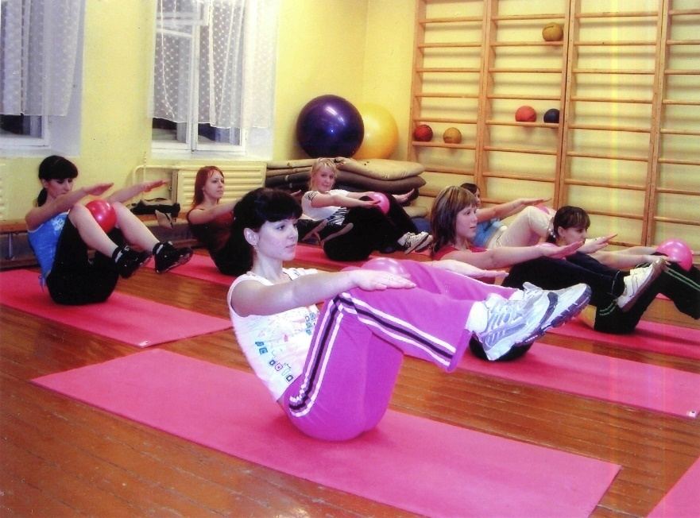
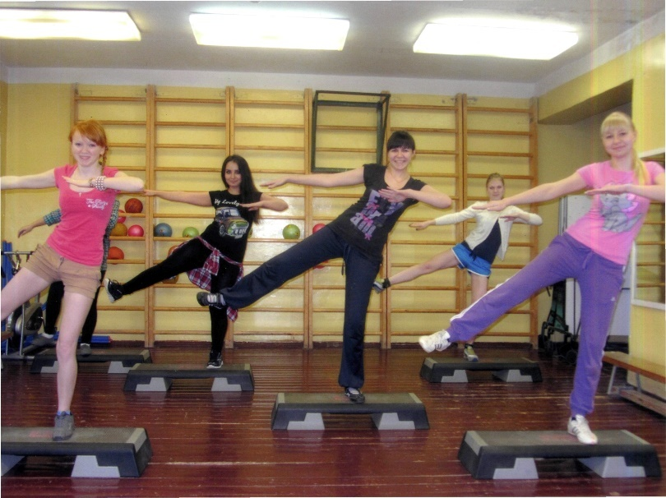
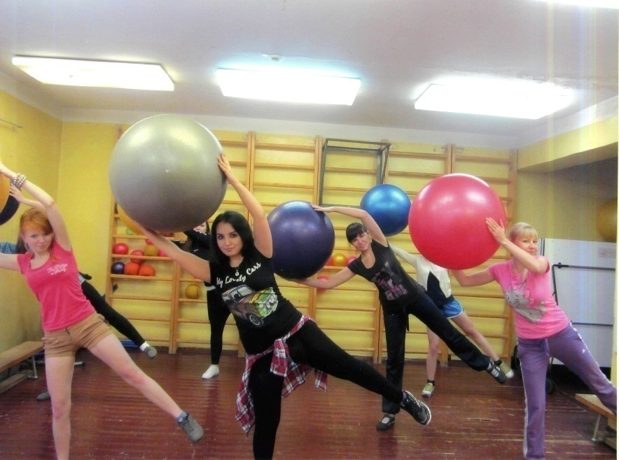
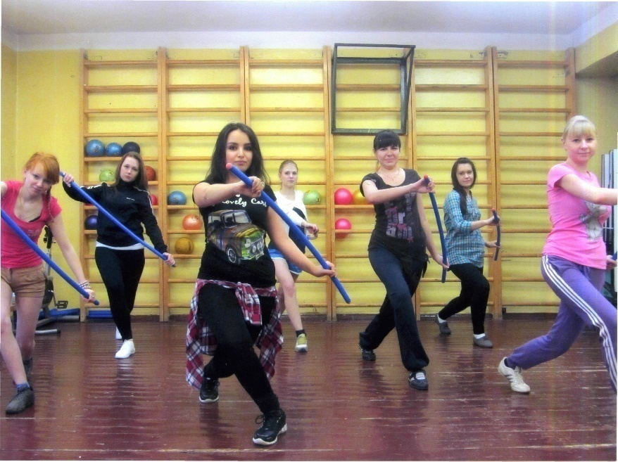

Slide 36
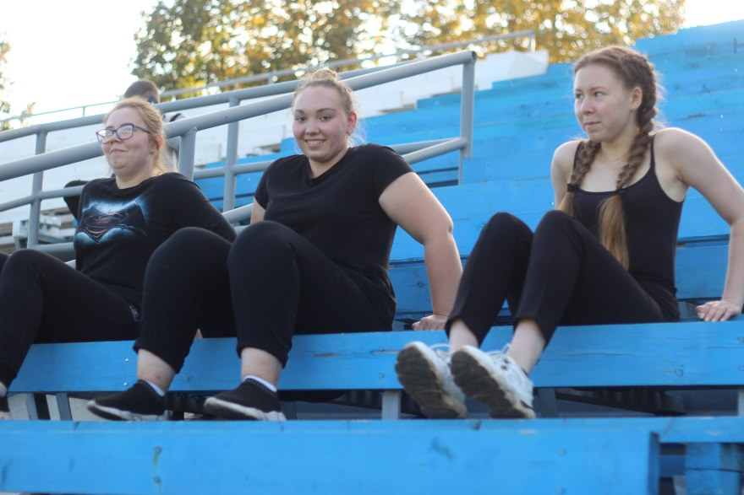
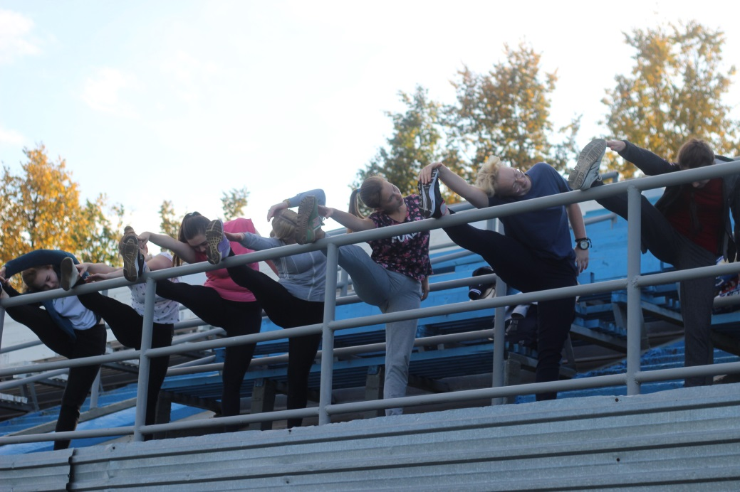
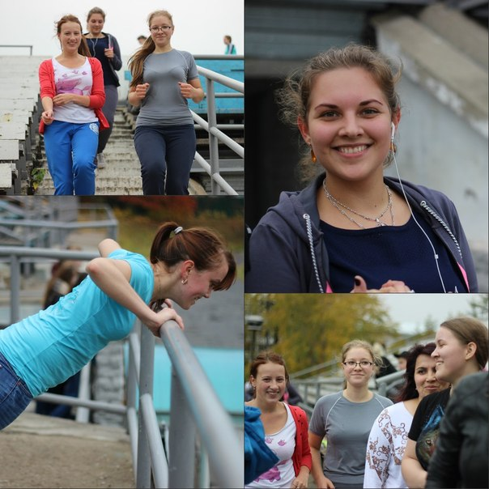
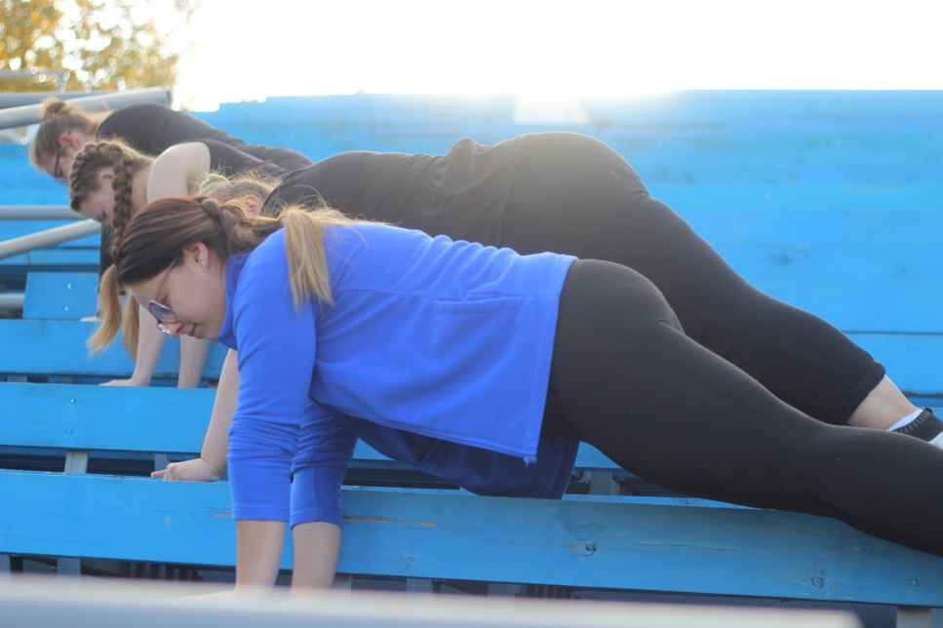

Slide 37
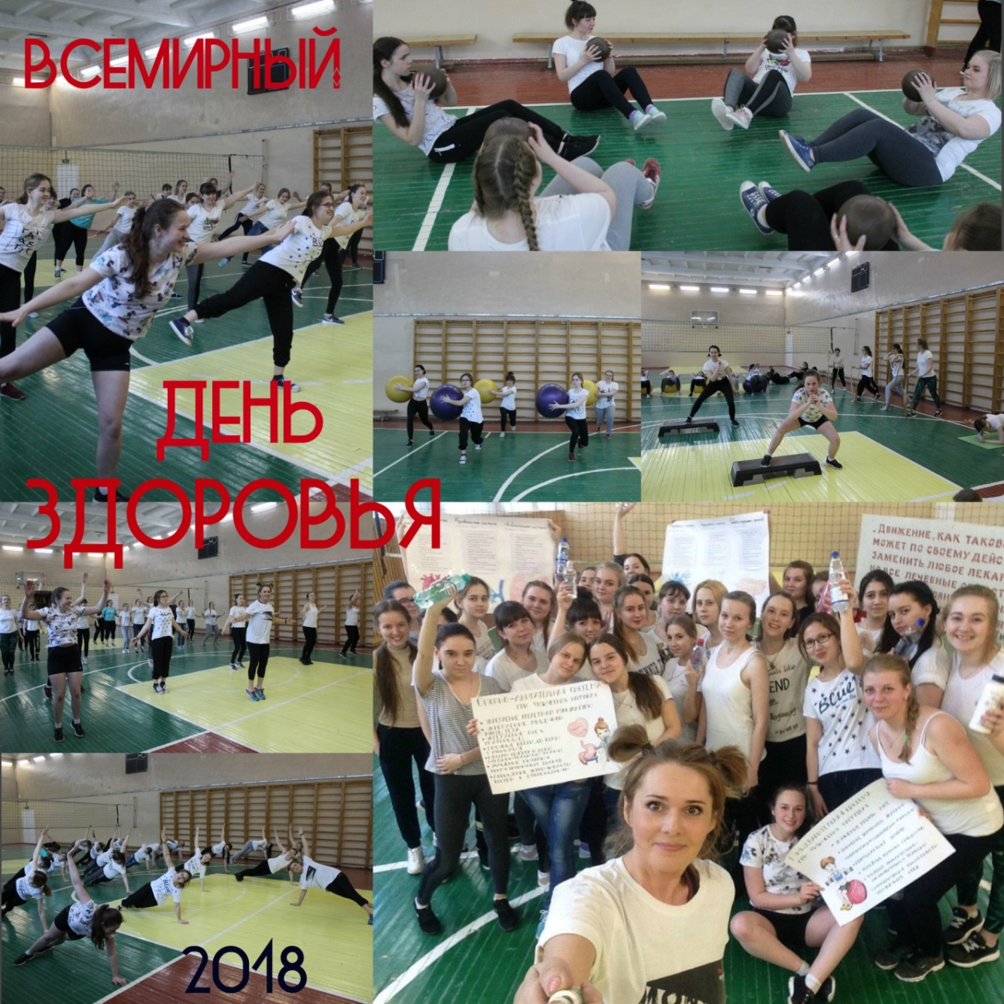
Занятия со специальной медицинской группой

Slide 38
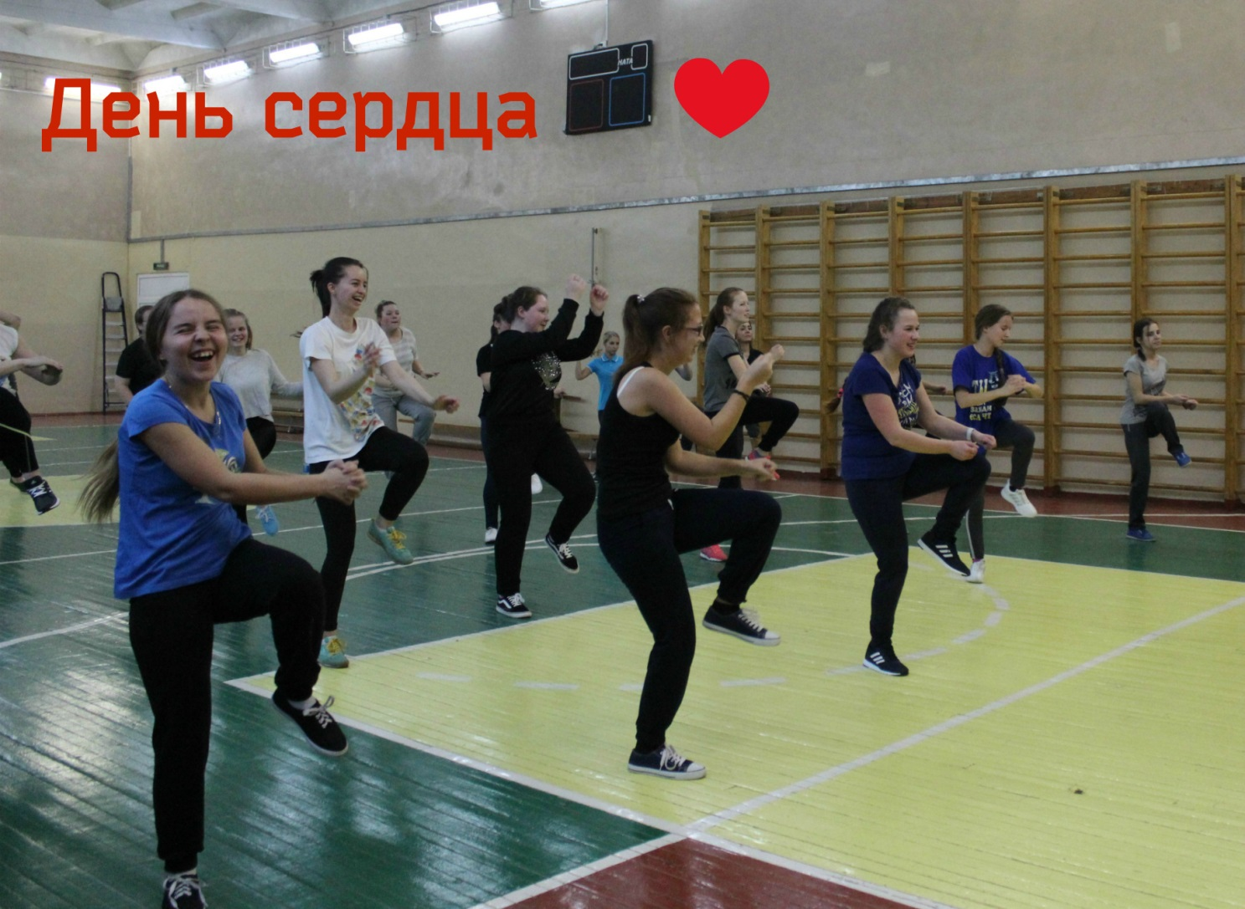
Занятия со специальной медицинской группой

Slide 39
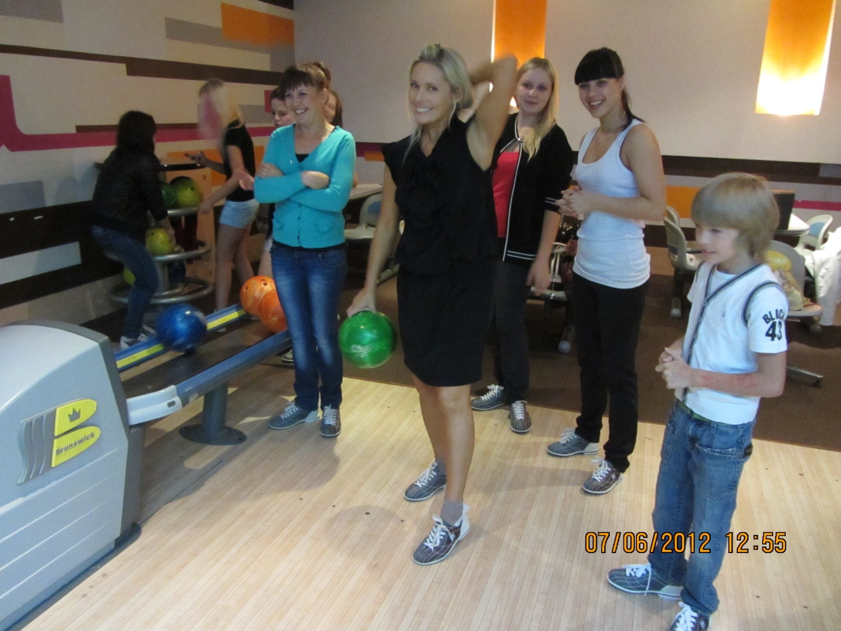
Участие во внеклассных мероприятиях

Slide 40

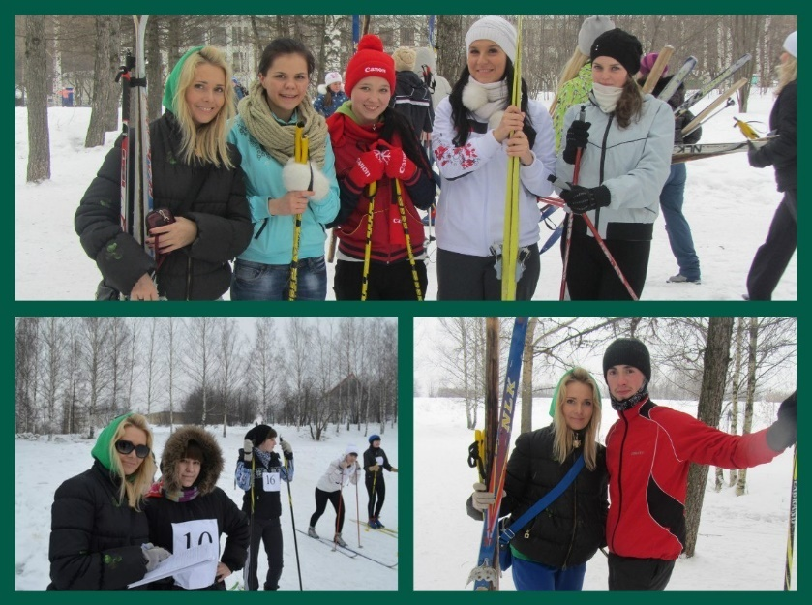

Slide 41
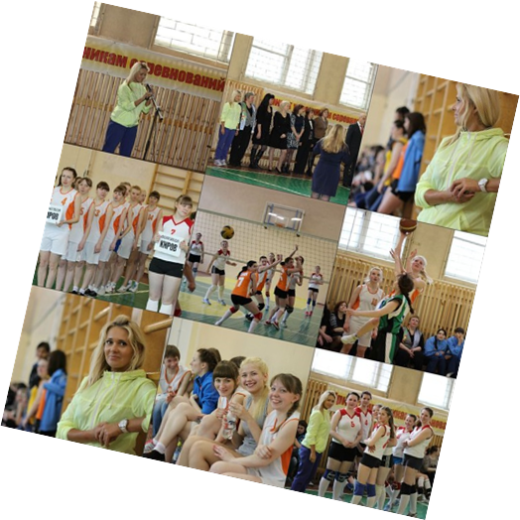

Slide 42
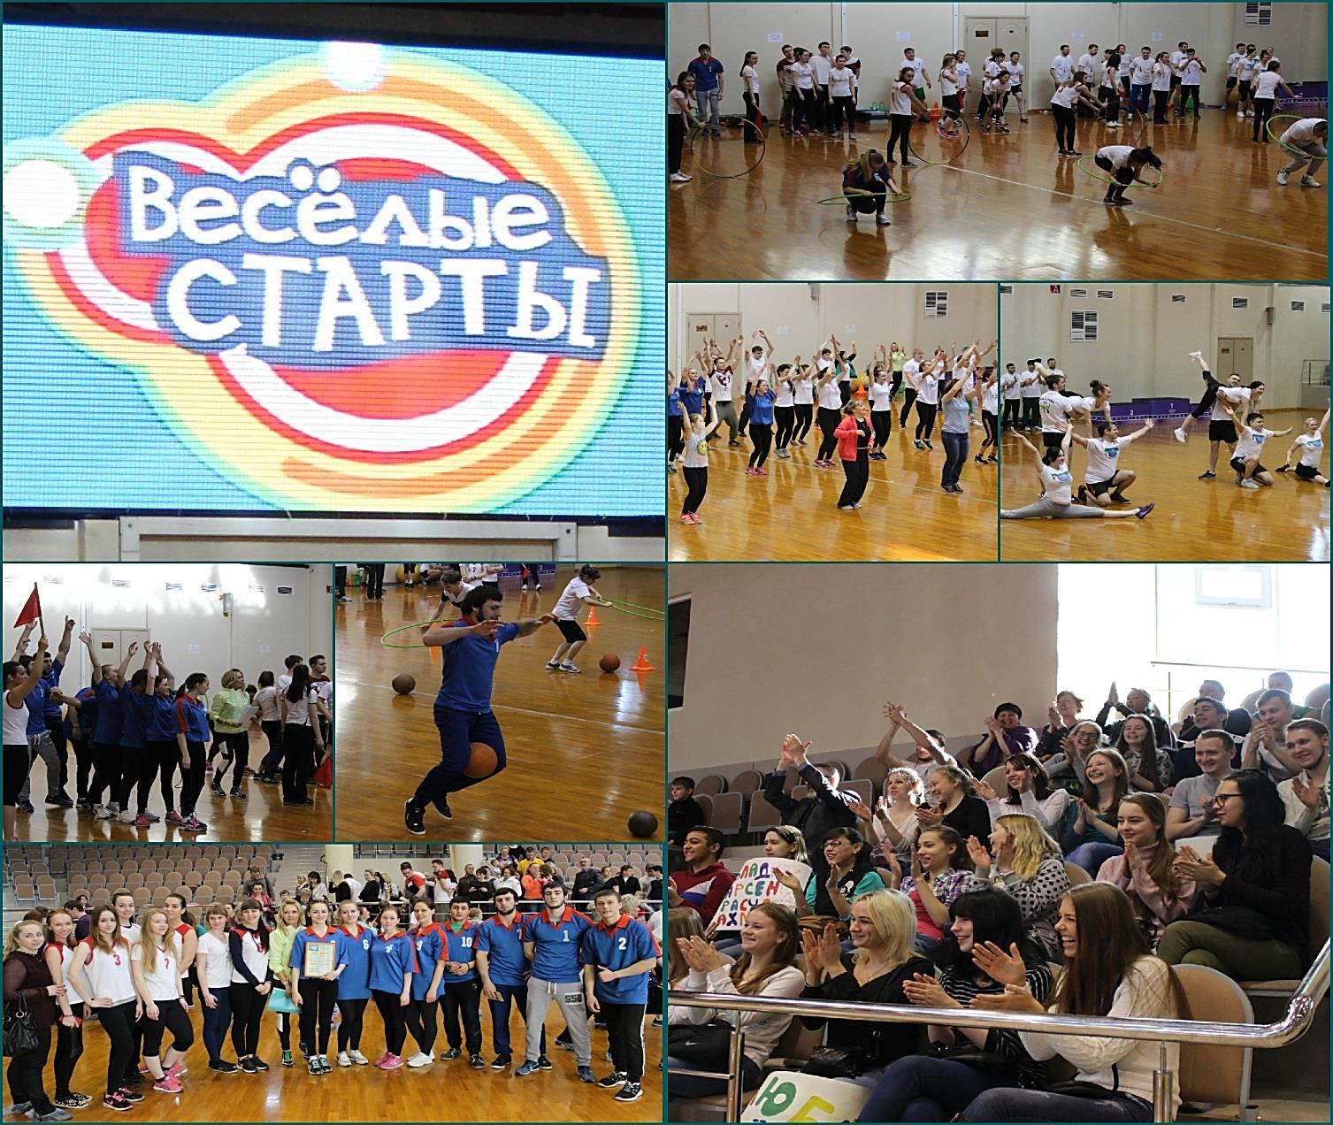

Slide 43


Slide 44




Занятия с сотрудниками колледжа

Slide 45

Занятия с сотрудниками колледжа

Slide 46




Веду активный образ жизни

Slide 47









Slide 48

Администрация и педагогический коллектив КОГБОУ СПО «Кировский медицинский колледж»

